Slide 1
음악관리프로그램
전체적인 진행 방향과 현재까지의 결과
컴퓨터공학과 2017110267 강연욱

Slide 2
목차
001
음악관리프로그램에 대한 기능
002
프로그램 전체적인 진행방향
기능적인 측면
리스트의 효율성 및 최단시간
인터페이스 구현
003
현재까지의 결과
기능추가
리스트 관리 방법

Slide 3
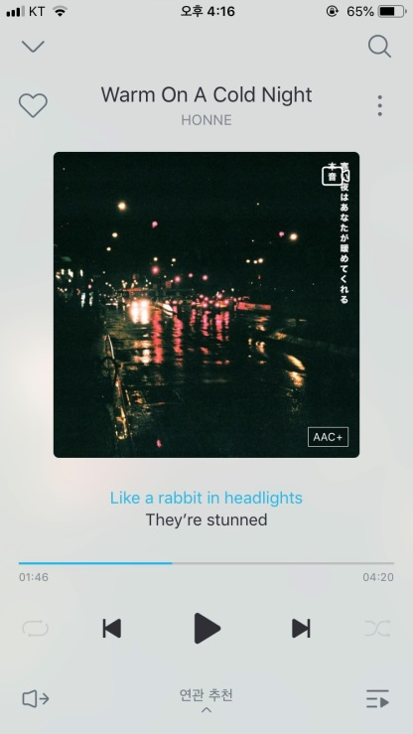
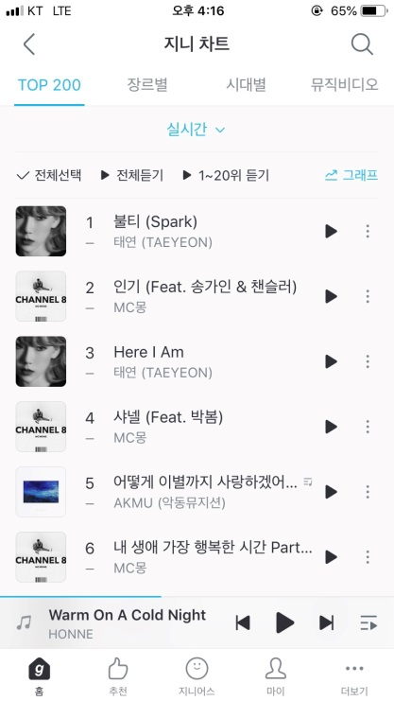
현재 상용중인 프로그램
사용자 선호도 관련 기능
현재 음원에 대한 순위표현

Slide 4
기능적인 측면
현재 상용화 중인 프로그램을 바탕으로
사용자 선호도, 순위 표현을 참고
Application Class에 다음과 같은 기능을 구현

Slide 5
전체적인 진행방향
플레이 기능
리스트 관리
‘좋아요’를 누르면 카운팅
효율적이며 개별적인 리스트
‘좋아요’를 누른 곡만 플레이
Class 간에 의존도 줄이기
‘좋아요’ 리스트 확인 기능
더 효율적인 PlayList 구현
‘좋아요’ 순으로 랭킹
구체적인 인터페이스
많이 플레이 된 순으로 랭킹

Slide 6
현재 구현 범위
플레이 기능
리스트 관리
‘좋아요’를 누르면 카운팅
효율적이며 개별적인 리스트
‘좋아요’를 누른 곡만 플레이
Class 간에 의존도 줄이기
‘좋아요’ 리스트 확인 기능
더 효율적인 Play List 구현
‘좋아요’ 순으로 랭킹
구체적인 인터페이스
많이 플레이 된 순으로 랭킹
많이 플레이 된 순으로 플레이

Slide 7
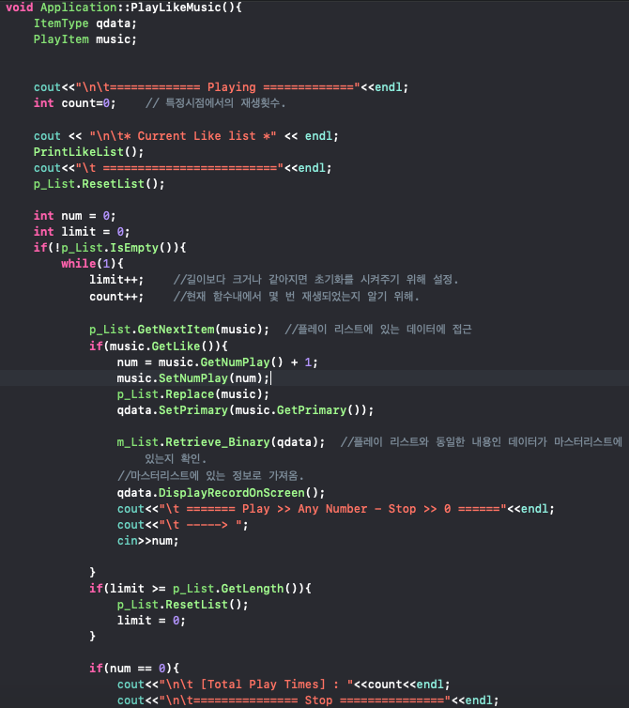
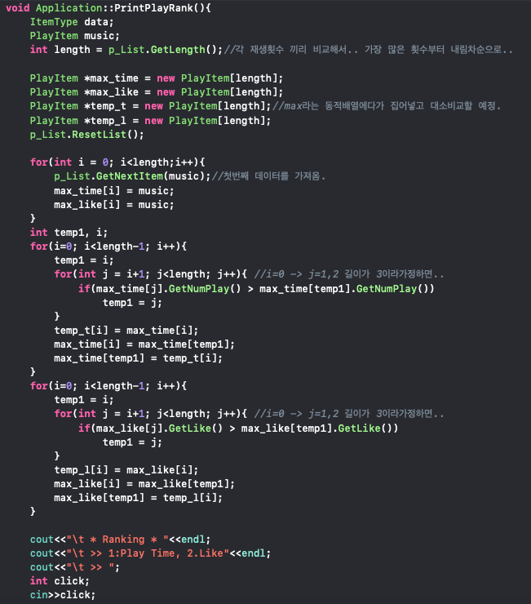
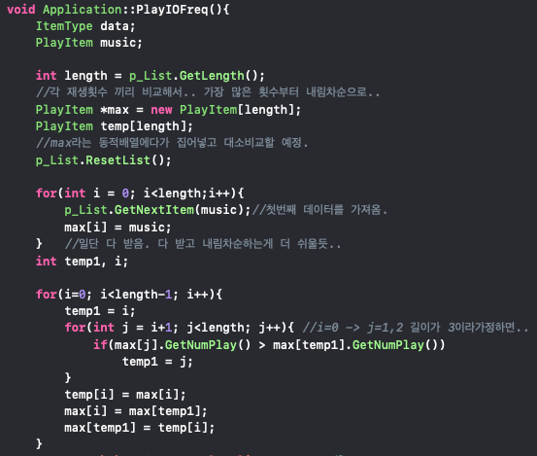
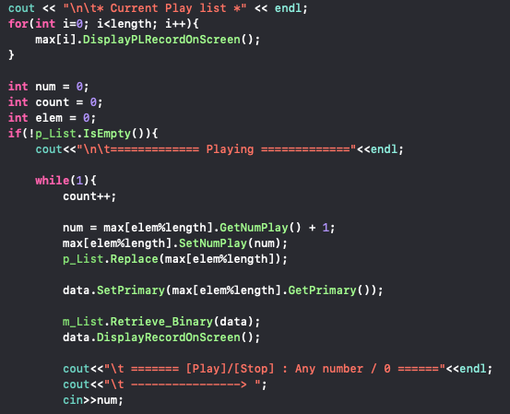
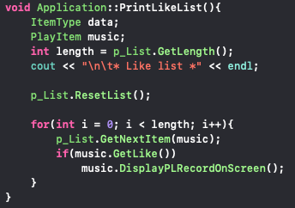
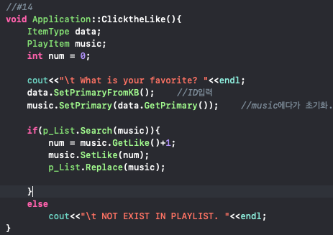
현재 구현 범위
플레이 기능
‘좋아요’를 누르면 카운팅
‘좋아요’를 누른 곡만 플레이
‘좋아요’ 리스트 확인 기능
‘좋아요’ 순으로 랭킹
많이 플레이 된 순으로 랭킹
많이 플레이 된 순으로 플레이

Slide 8
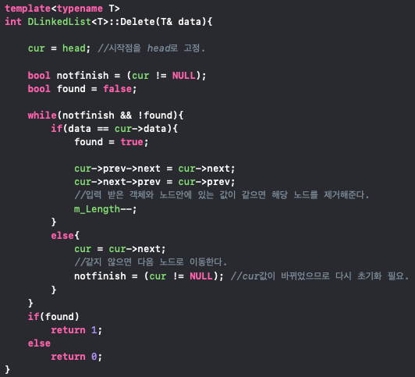
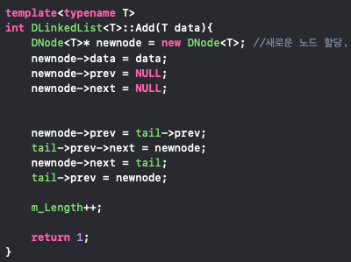
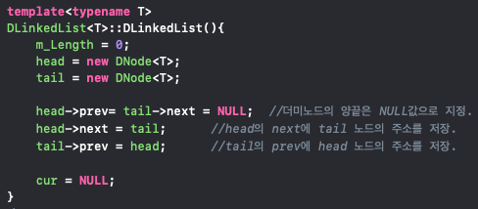
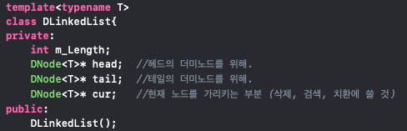
전체적인 진행방향
리스트 관리
효율적이며 개별적인 리스트
Class 간에 의존도 줄이기
더 효율적인 Play List 구현
구체적인 인터페이스

Slide 9
QnA

